Slide 1

Hopfield神经网络解决 TSP问题
组员： ***

Slide 2

Hopfield神经网络
一 离散型Hopfield神经网络
二 连续型Hopfield神经网络

Slide 3
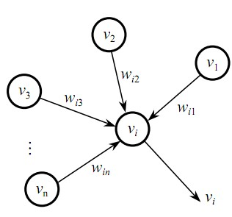
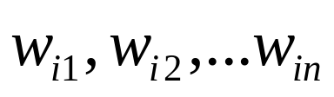

离散Hopfield 神经网络模型
离散 Hopfield 神经网络
是一个离散时间系统，其工作原理如图所示
设有 n 个神经元，V(v1, v2,……，vn)为神经网络的状态矢量，vi 为第 i 个神经元的输出，输出取值为 0 或者为1 的二值状态。对任一神经元 i, v1, v2,……vn 为第 i 个神经元的输入，它们对该神经元的影响程度用连接权
表示。 为其阈值，则有，

Slide 4
连续型Hopfield神经网络

Slide 5

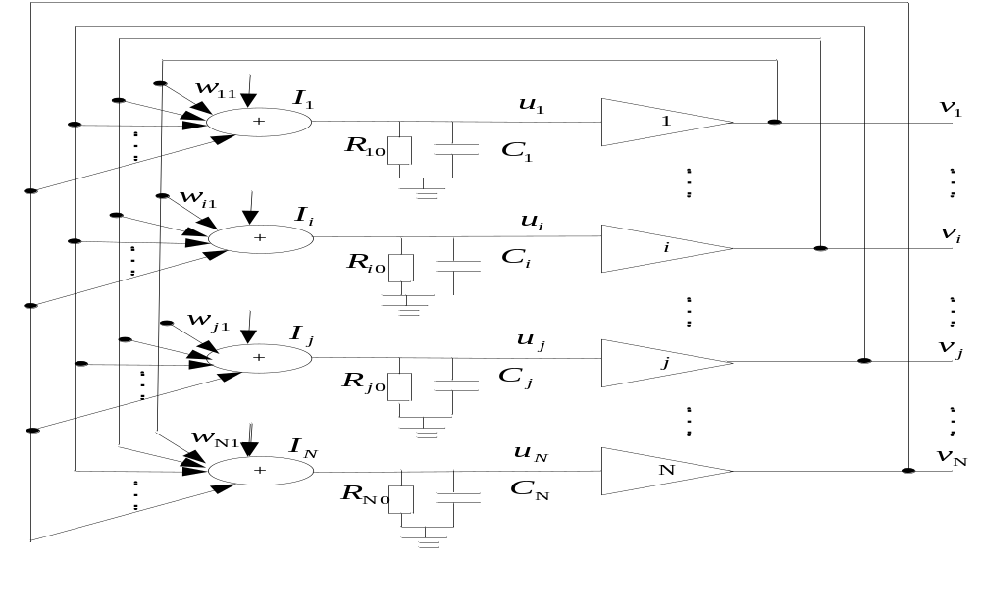
网络模型

Slide 6

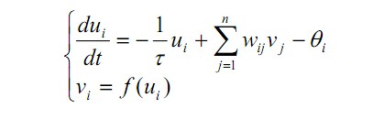
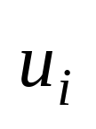


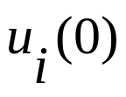
建模方程：
（1）
定义式（1）中， 为神经元 i 的内部状态； 为神经元i 的输出； 为神经元i,j 之间得连接权。式（1）即为系统的动态方程。
该动态方程描述了神经元 i 的输出于其内部状态 之间的关系。连续型 Hopfield 网络实质上是一个连续的非线性动力学系统，由一组非线性微分方程来描述。当给定初始状态 （i=1,2,…,n）通过求解非线性微分方程组即可求得网络状态的运动轨迹。若系统是稳定的，则它最终可收敛到一个稳定状态。显然，若用模拟电路的硬件来实现该模型，则这个求解非线性微分方程的过程将由该电路自动完成，其求解速度是非常快的。
式（1）中通常f（x）采用单调递增的S型函数，即

Slide 7

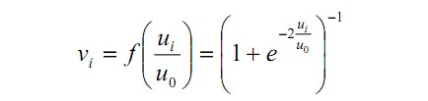
其中 为引入的一个调节参数。不同的 会使S型函数曲线发生变化

Slide 8
什么是能量函数？
能量函数是网络计算求解的工具，因而被称为计算能量函数。也就是说，Hopfield网络的状态变化分析的核心是对每个网络的状态定义一个能量 E， 任意一个神经元节点状态发生变化时，能量 E 都将减小。
在满足一定的参数条件下，某种能量函数在网络运行过程中是不断降低、最后趋于稳定平衡状态的。

Slide 9

稳定性分析
Hopfield 对连续型的模型定义了计算能量函数：

Slide 10
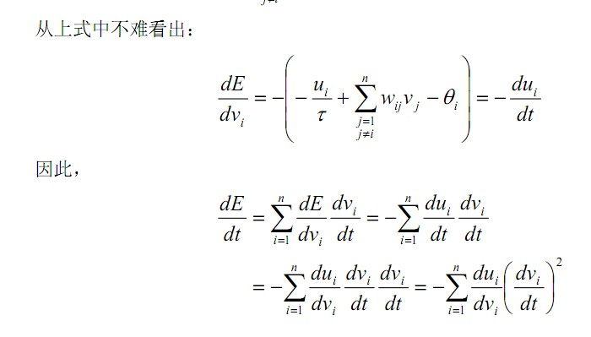

Slide 11
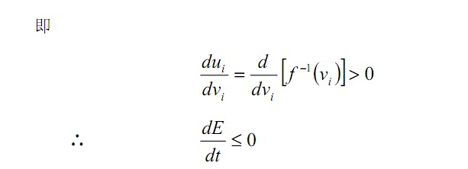
由此可知，式（1）表示的网络动态方程表达了随着其计算能量函数的减小，并在最后稳定至其极小值的变化过程。

Slide 12
TSP 问题
问题的提法是:
在 N 个城市中各经历一次后回到出发点 ,使所经过的路程最短。其不同选择方案有 N ! / 2 N 种 ,在城市数较少的情况下可以用枚举等方法 ,但如果城市数量较大时 ,使用枚举法求解就要考虑的情况是数量级 ,计算量之大是不可想象的。将 Hopfield 网络应用于求解 TSP问题 ,效果是显著的.

Slide 13


TSP问题描述
该问题可以描述为：
设有n 个城市A, B, C,…,两两城市之间的距
离分别为： 从任一城市出发，
访问每个城市一次并返回起点，求出一条使旅行
路线最短的访问路线。 如果有5 个城市A, B, C, D,
E， 访问的路线为C→A→E→B→D→C， 那么路线的总长度d 为：

Slide 14
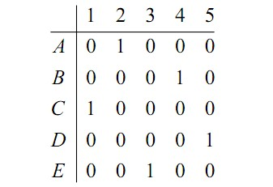
TSP 的解是 n 个城市的有序排列，为了用神经网络求解这个问题，必须有一个表示问题的方法，使得神经元的输出状态可以编码为 n 个城市的有序序列，即 n 个城市在排列中的各自位置由n 个神经元的输出状态确定。 实际上可以用换位矩阵PM （Permutation Matrix）来表示一条访问路径。
矩阵中的每一行唯一地确定一个城市的位置。 例如上述5 个城市A, B,C, D, E，其排列的矩阵可表示为：

Slide 15



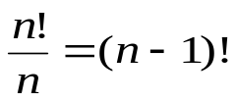
对于 个城市需用由 个神经元构成的 阶PM来表示一旅行路线。 在该换位矩阵中，每一列只有一个元素为1，其余为0，列表示对某城市访问的次序。同样每一行也只有一个元素为1，其余为0。通过这样的PM，可唯一地确定一条旅行路线。
对于 n 个城市的 TSP，存在 n!个输出状态。然而，一个旅行只是描述一条访问城市的路线。对于访问n 个城市，这是一个n 个城市沿闭合路径排列的问题，它共有 种方案。
如果将沿同一闭合路径但方向相反的两个方案合算为一种方案，所以 n 个城市的TSP共有n!/2n 条城市旅行路线。显然，TSP的计算时间随城市数目n 呈指数增长。

Slide 16
上述分析，TSP的表述应满足以下几点要求：
（1） PM每行只能有一个1；
(2） PM每列只能有一个1；
（3） PM中元素1之和应为N；
（4） 所构造函数的极小值对应于最短路径。
为此，构造能量函数需考虑以下两个问题：
（1） 能量函数要具有适合于PM的稳定状态
（2） 能量函数要有利于表达在 TSP 所有合法旅行路线中的最短路线的解（目标函数） 。

Slide 17

能量函数的合法形式可以通过考虑神经元的输出都是 0 或 1 来实现。先考虑第(2)个问
题。
优化的目标函数为：
（2）

Slide 18

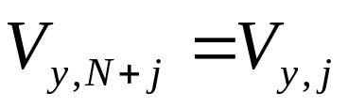
上式是一个可行旅行路线的路程。其中， 的行下标x是城市编号，列下标i 表示城市 x 在旅行顺序中的位置。下标对 N 取模运算，以使旅行路线上的第 N 个城市与第一个城市相邻，如：

Slide 19
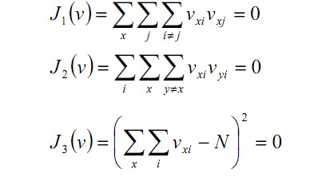
考虑第（1）个问题，将PM的约束条件用式子表达，有：
（3）
（4）
（5）

Slide 20

式（3）表示PM中每一城市行x至多含有一个“1” ，其余都是“0” ，也就是说，每个城市只能访问一次；
式（4）表示PM中每一时刻列最多含有一个“1” ，其余都是“0” ，即，每个时刻只能访问一个城市；
式（5）保证了PM中有N个1，式中的平方项是为了不出现负值。
采用 Lagrange 乘子法，将上述有约束优化问题变成无约束优化问题，乘以适当的加权系数后，演变成为一个多目标优化问题。即可得出TSP的优化目标函数：
（6）

Slide 21

式（6）中的 总是正的，现将它作为HNN中的能量函数。如果在外界输入的不断激励下，HNN 网络将不断向最小能量状态演化。
当系统稳定后，其最终能量就是所对应的目标函数E的极值。

Slide 22


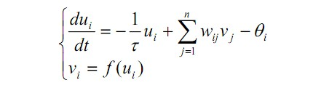
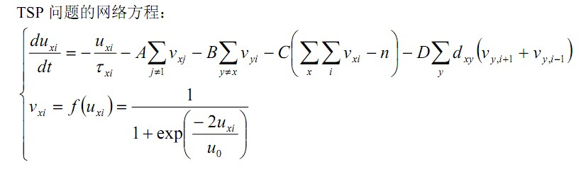
由（6）式我们得到连接权
（7）
HNN的外部激励：
（8）
将以上的式子代入（1）中，
也即
（9）

Slide 23
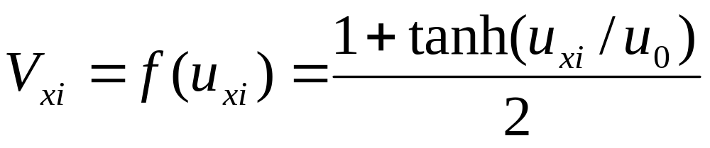

上式中的
就是阀函数
化简即可知双曲正切函数

Slide 24
TSP问题求解的软件模拟程序实现
假设TSP的规模为n个城市，其连接矩阵由式（7）定义，输入偏置项由式（8）给出。n 个城市的位置以均匀概率密度分布在边长为1 的正方形内。
程序的基本思想是：当确定了n个城市的位置分布后，用随机函数产生 20组神经元的初始状态。对每组初始状态用式（9）进行迭代，计算神经元的状态变化，一直到达某稳定状态， 则获得了该TSP的一个解， 若迭代超过3000 次仍未达到稳定状态， 则求解失败.
再对下一组初始状态进行迭代。
程序主要包含以下四个子过程：

Slide 25
程序包含四个重要函数
设置偏置变量SetBias( )
采用随机扰动的方法设置初始状态可以获得正确解， 但随机扰动缺乏网络的整体特性，因而不易获得较好的解，并且收敛效率也不高。改进的方法是采用 给初始状态增加一个偏置,这个函数就是设置城市的偏置变量

Slide 26
能量函数CompEngery( )
根据之前的能量公式求出能量，并且比较能量的变化，当能量值稳定时求得最佳路径
此函数也是建立网络方程的重要板块部分

Slide 27
判断合法路径ReVaild ( )
验证路径数组中，路径是否合理正确
输入参数：Router路径数组 。它是一维的， 数组里存的是依次访问的城市号
返回值 ：返回路径是否有效的信息
阀函数G(x) ((1.0+tanh(x/u0))/2.0)
这个函数即前面讲到的

Slide 28
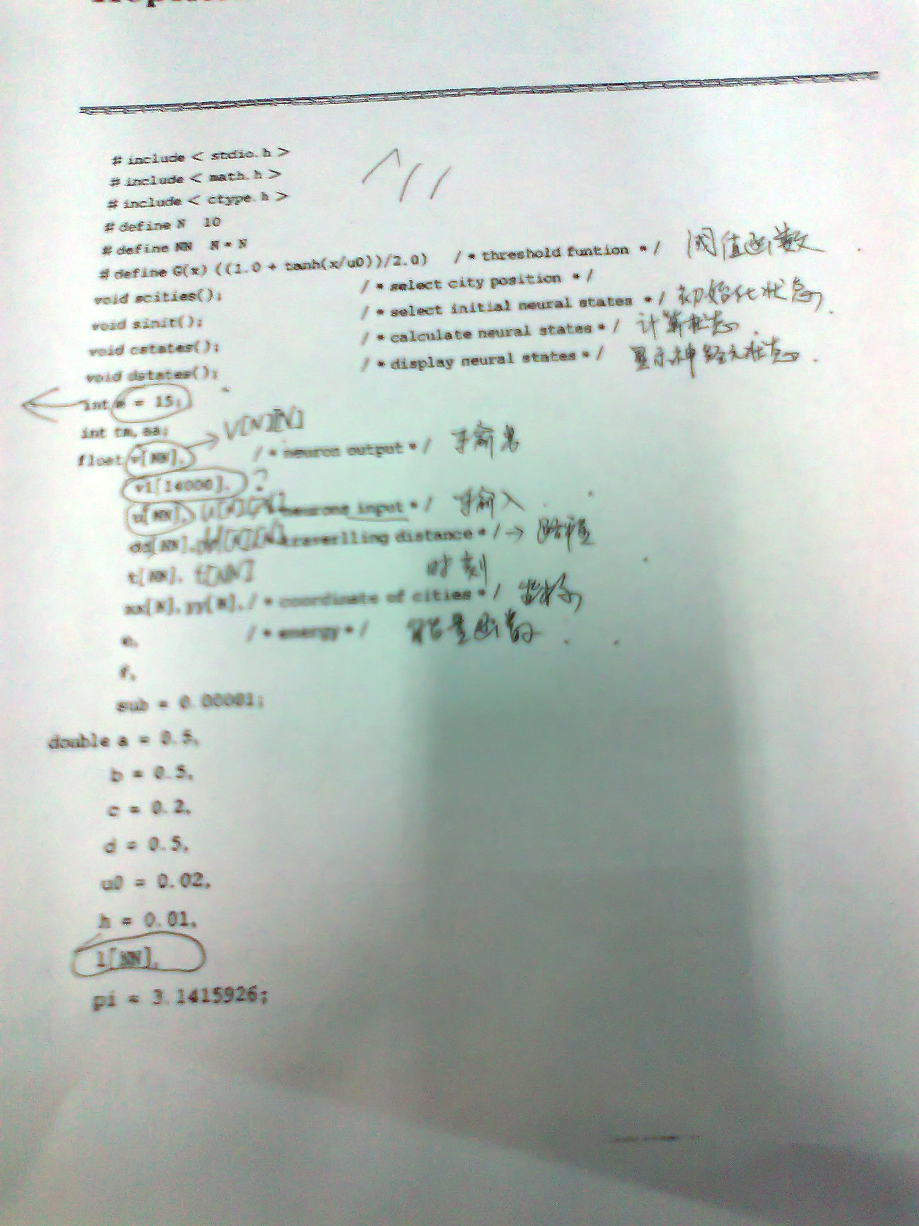

Slide 29
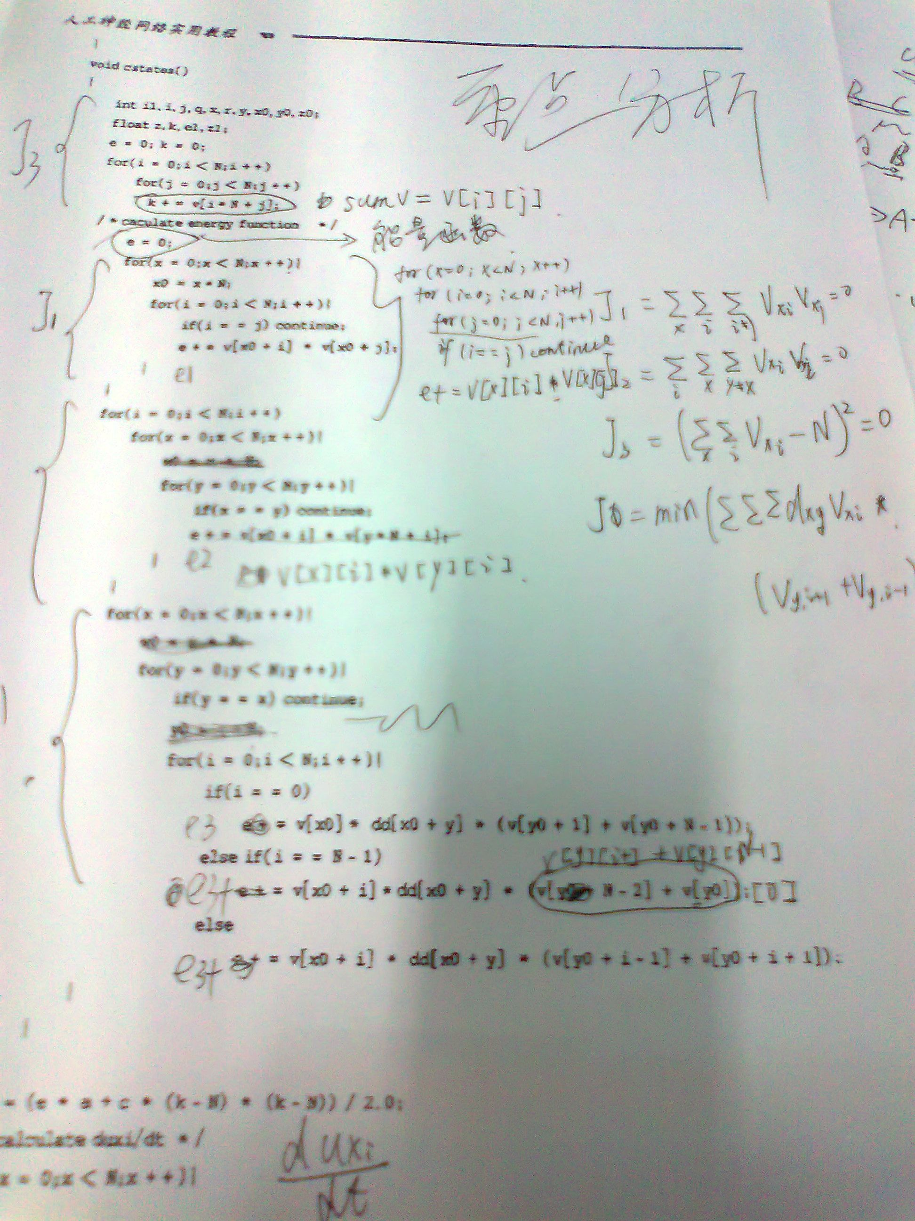

Slide 30
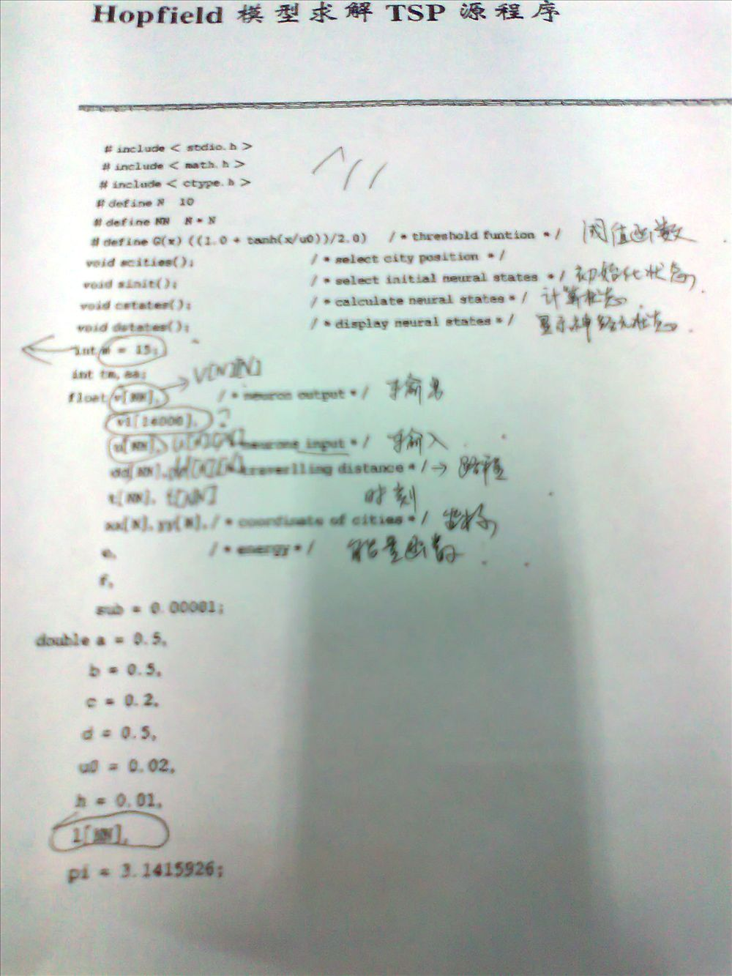

Slide 31
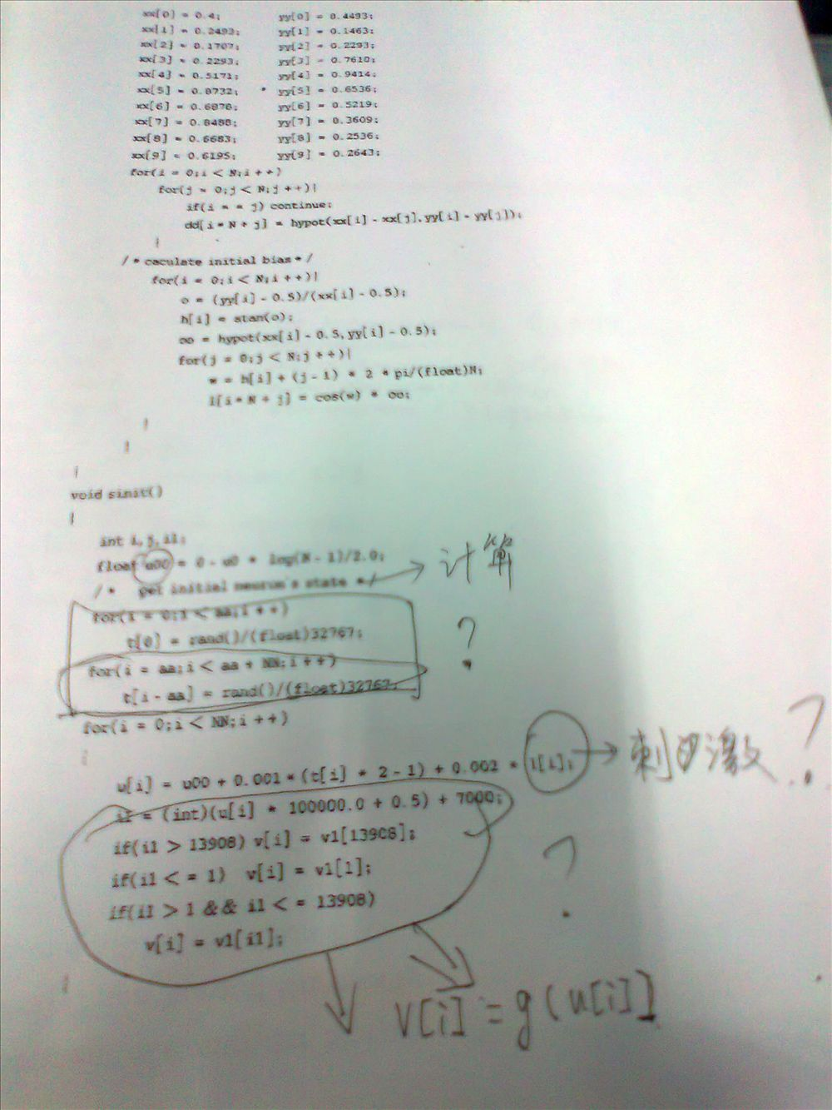

Slide 32
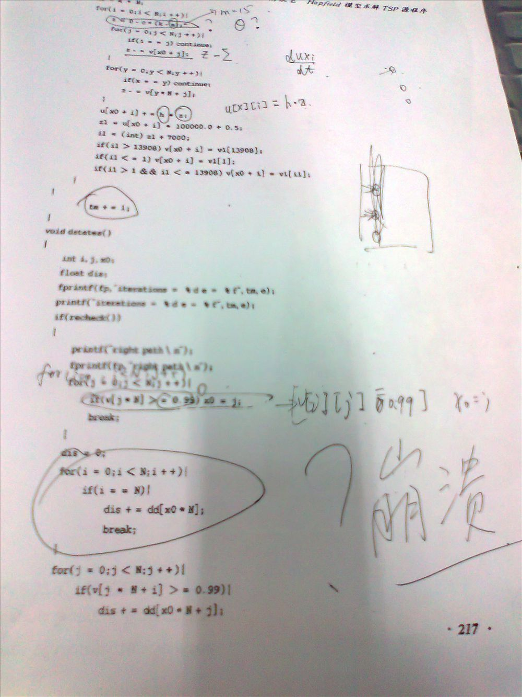

Slide 33
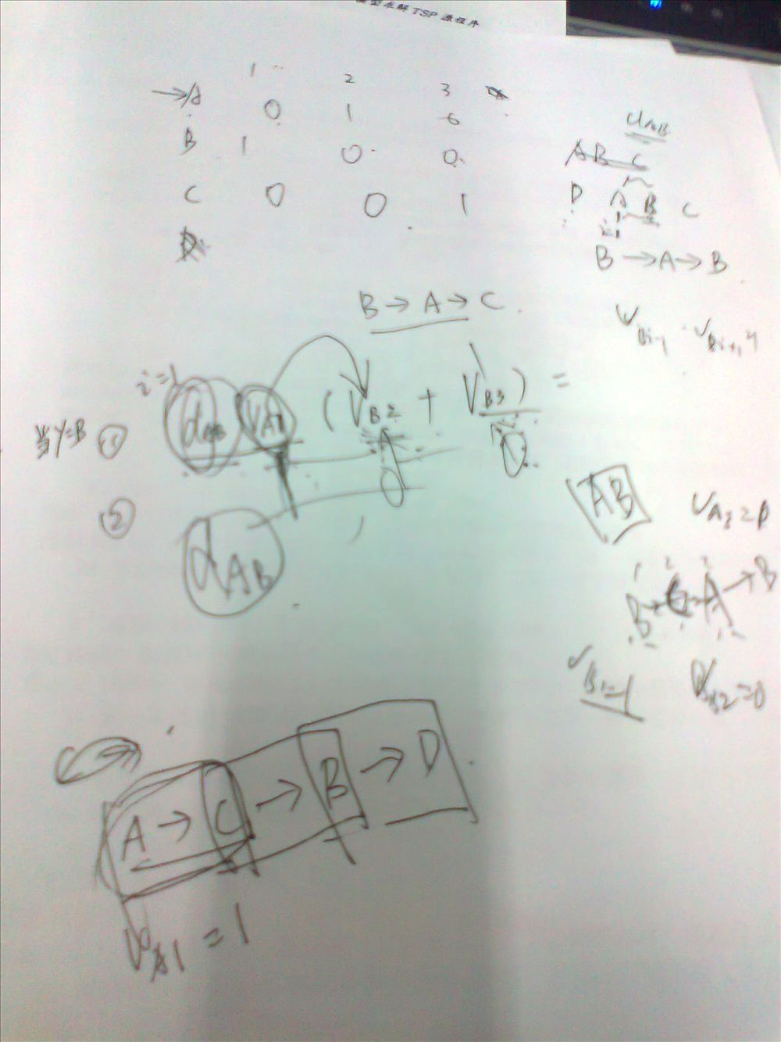

Slide 34

谢谢 ！

